Slide 1
Комплекс упражнений «Разминка»
Моисеенко павел, 3 курс, ИИТито

Slide 2
Оглавление
Определение разминки
Влияние на организм
Виды разминки
Упражнения
Источники

Slide 3
Определение разминки
Разминка — это подготовка к физическим нагрузкам или выступлению путем мягких упражнений или практики, обычно выполняемая перед выступлением или тренировкой. Спортсмены, певцы, актеры и другие разминаются, прежде чем напрячь мышцы.

Slide 4
Влияние на организм
Широко распространено мнение, что разминка подготавливает мышцы к активным действиям и предотвращает мышечные судороги и травмы из-за перенапряжения.

Slide 5
Виды разминки
Динамическая состоит из пампинга — вы принимаете позу и начинаете тянуться до точки, в которой чувствуете мышечное натяжение, затем возвращаете мышцы в исходное положение, то есть в исходную длину. Далее повторяете процедуру. Динамическая растяжка увеличивает силовые показатели перед «взрывной» силовой тренировкой или во время отдыха между подходами.
Статическая — растяжка подразумевает растягивание мышцы до точки, в которой вы чувствуете мышечное натяжение, и последующее сохранение данного положения на некоторое время. Такая растяжка безопасней динамической, однако она отрицательно сказывается на силовых показателях и показателях в беге, если ее проводить до тренировки.

Slide 6
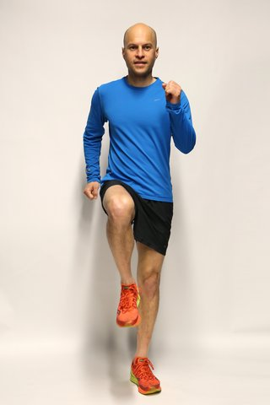
Упражнение 1. Марш на месте: в течение 3 минут
Начните марш на месте, а затем маршируйте вперед и назад. Поднимайте и опускайте руки вверх и вниз в ритме шагов, сохраняя согнутые локти и мягкие кулаки.

Slide 7
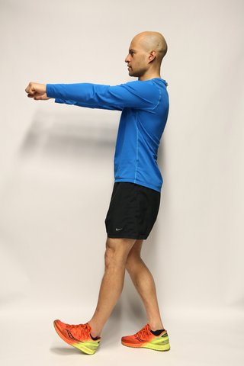
Упражнение 2. Пятка: сделайте 60 перемещений пяток за 60 сек.
Для выполнения упражнения ставьте чередующиеся пятки вперед, держа переднюю ногу направленной вверх, и наносите удары с каждым касанием пятки. Слегка согните опорную ногу.

Slide 8
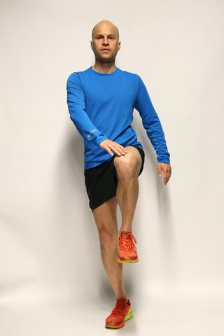
Упражнение 3. Подъемы коленей: стремитесь сделать 30 подъемов коленей за 30 сек.
Чтобы сделать подъем коленей, встаньте прямо и поднимите поочередно колени, чтобы коснуться противоположной руки. Держите пресс напряженным, а спину прямой. Слегка согните опорную ногу.

Slide 9
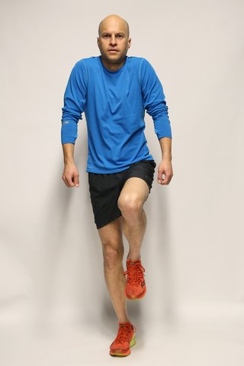
Упражнение 4. Повороты плечами: 2 подхода по 10 повторений
Для поворотов плечами продолжайте идти на месте. Прокрутите плечи вперед 5 раз и назад 5 раз. Пусть руки свисают по бокам.

Slide 10
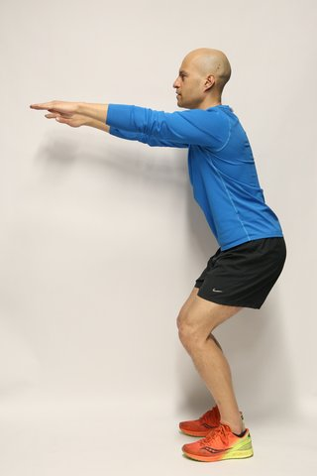
Упражнение 5. Сгибания в коленях: 10 повторений
Чтобы делать сгибания в коленях, встаньте, ноги на ширине плеч, а руки вытянуты. Опуститесь не более чем на 10 см, согнув колени. Разогни колени и повтори.

Slide 11
Источники
https://en.wikipedia.org/wiki/Warming_up
https://ru.wikipedia.org/wiki/Разминка
https://www.nhs.uk/live-well/exercise/how-to-warm-up-before-exercising/

